Slide 1
2022/11/10 18:30~19:30
医療とAI・ビッグデータ入門（縮小版①）
Pythonの基礎
~データの扱い、numpy、pandasについて~
Pythonによる線形回帰
本教材を使用した際にはお手数ですが、
下記アンケートフォームにご協力下さい。
https://forms.gle/cgej2DL5PvneRhCp8
東京医科歯科大学
統合教育機構
須藤毅顕

Slide 2
データの扱いとライブラリの使い方
まず機械学習、深層学習で用いる
pythonの基本知識とデータ取り扱い方について解説します。

Slide 3
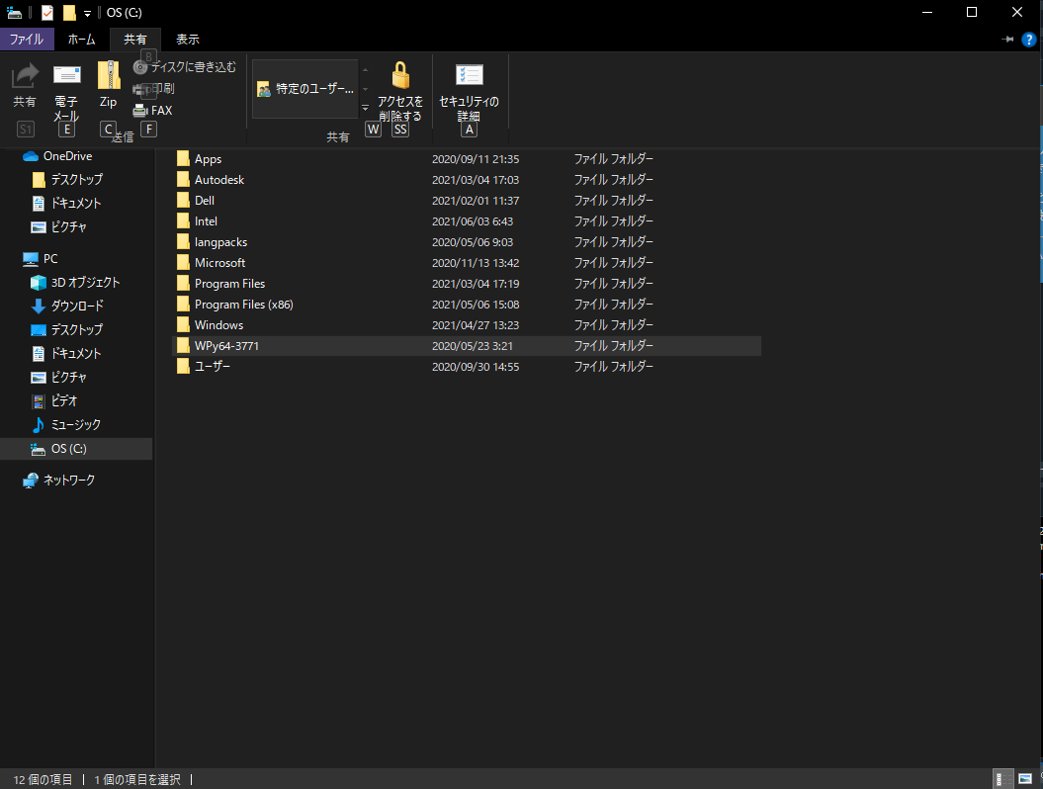
Winpythonを起動しましょう(Windows)

Slide 4
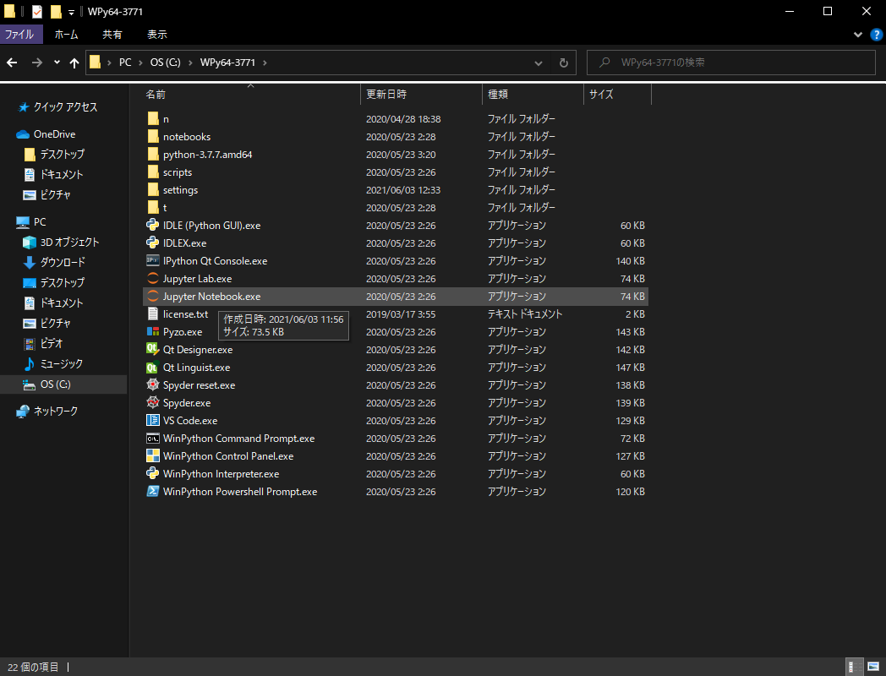
Winpythonを起動しましょう(Windows)

Slide 5
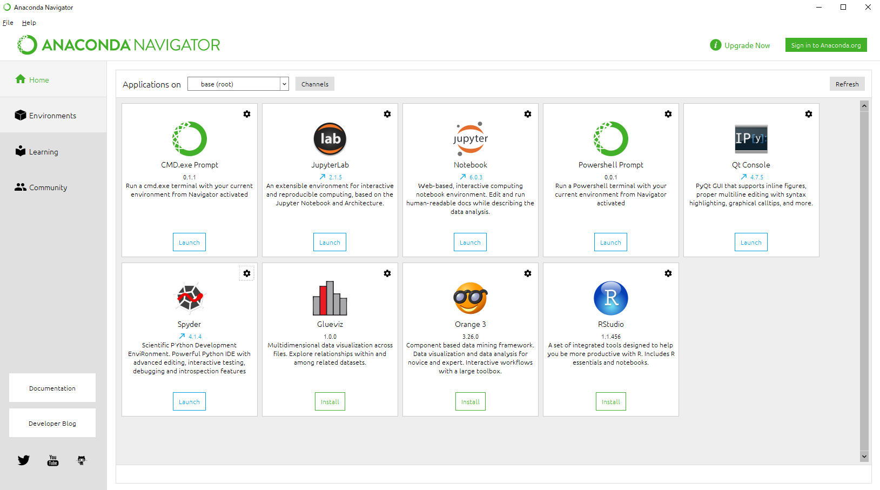
Anaconda NavigatorでSpyderを立ち上げる(Mac)
“Install”となっている人は、クリックしてしばらく待つと
“Launch”になるので、再度クリックします。

Slide 6
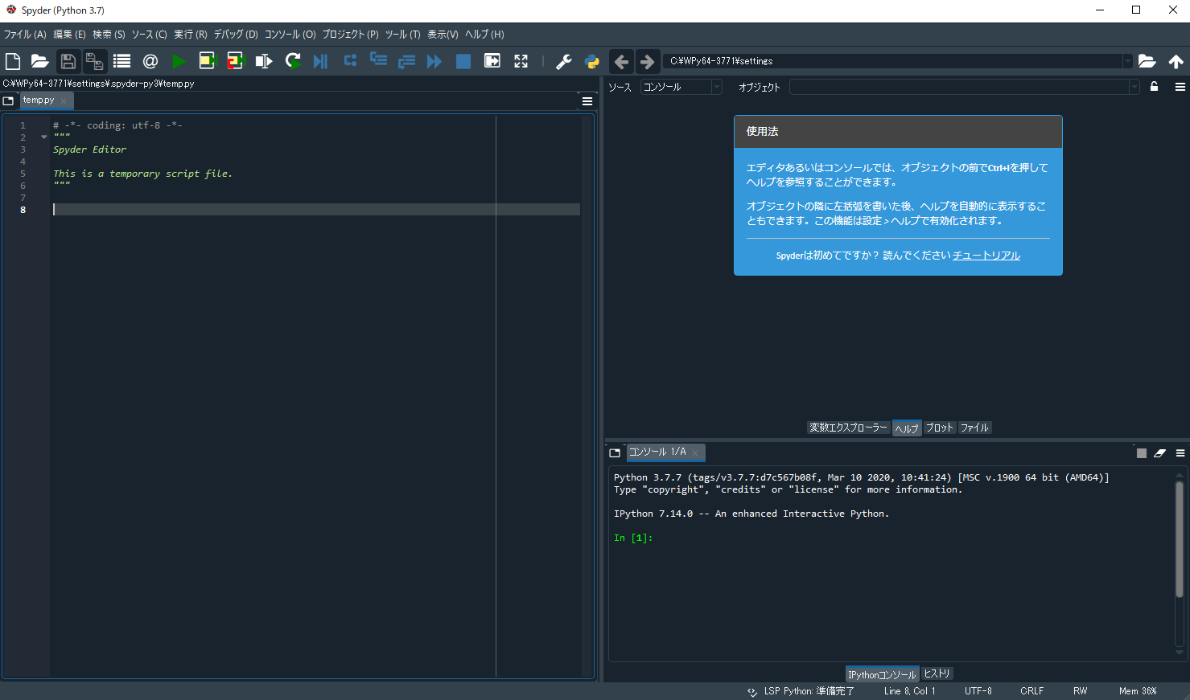
Pythonの実行方法
Spyderのホーム画面が表示されます。(spyderのバージョン4)
バージョンが違うと表示されるアイコンが少し違う可能性があります。そのままでも大丈夫ですし、アップデートしても良いです。

Slide 7
Spyderを起動する
大きく3つの画面に分かれております。左側のエディタ、右上の変数エクスプローラー、右下のコンソールです。
変数エクスプローラー
エディタ
コンソール

Slide 8
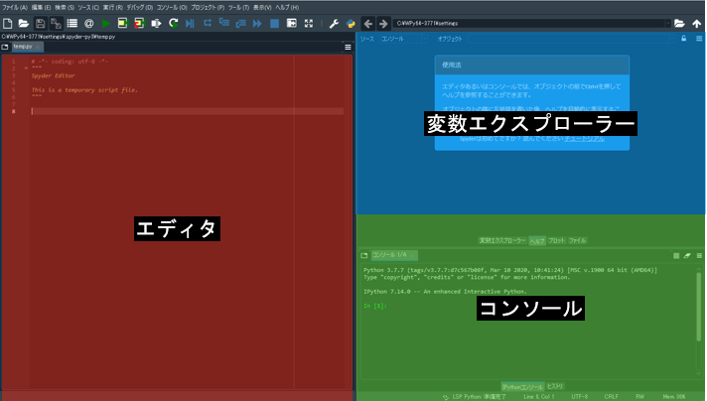
Spyderの実行方法
①エディタに文を書き、”実行”で(上から順に)全ての行を実行する
②エディタに文を書き、”選択行を実行”で選んだ行を実行する
③コンソールに直接書き込み、enterで実行する
→結果は全てコンソールに表示される
③は対話的(チャットのように)すぐ結果が表示されるのですが、長い文を書くときや文を修正、保存するにはエディタの使用が適してますので今回は①②で行います。

Slide 9
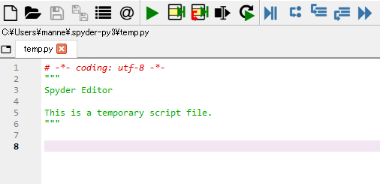
Spyderを実行する（確認事項）
ファイルを開く
新規ファイル作成
実行
選択行を実行
保存
現在開いているファイル名
これから書き始めるカーソル

Slide 10
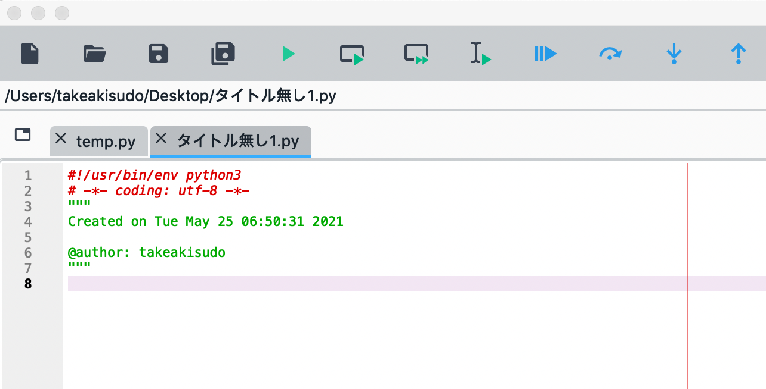
Spyderを実行する（確認事項）
ファイルを開く
新規ファイル作成
保存
実行
1行ずつ実行
現在開いているファイル名
これから書き始めるカーソル

Slide 11
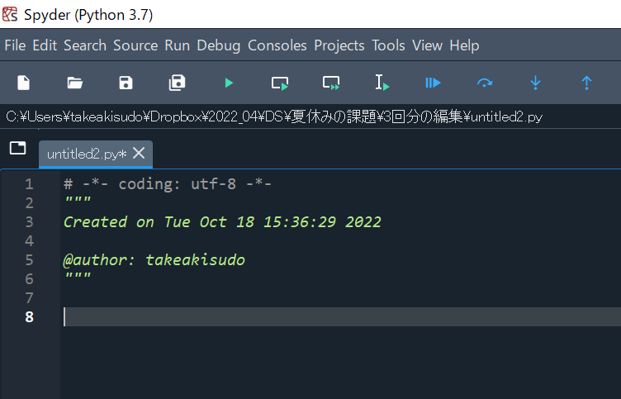
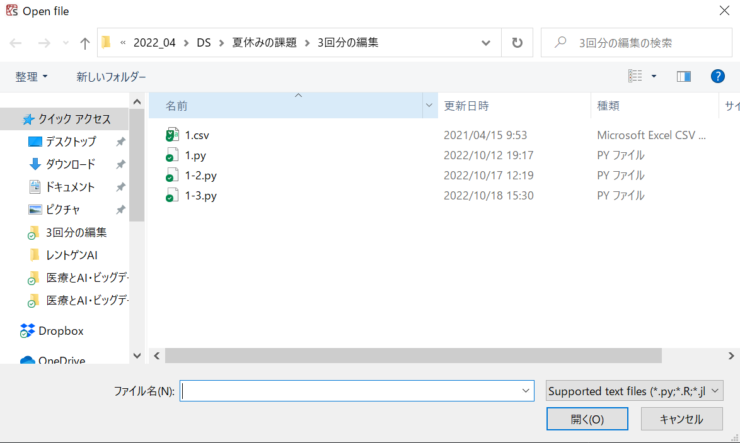
ファイルを開く
医療とAI・ビッグデータ入門フォルダの1.pyを開いてみましょう
1
2
3

Slide 12
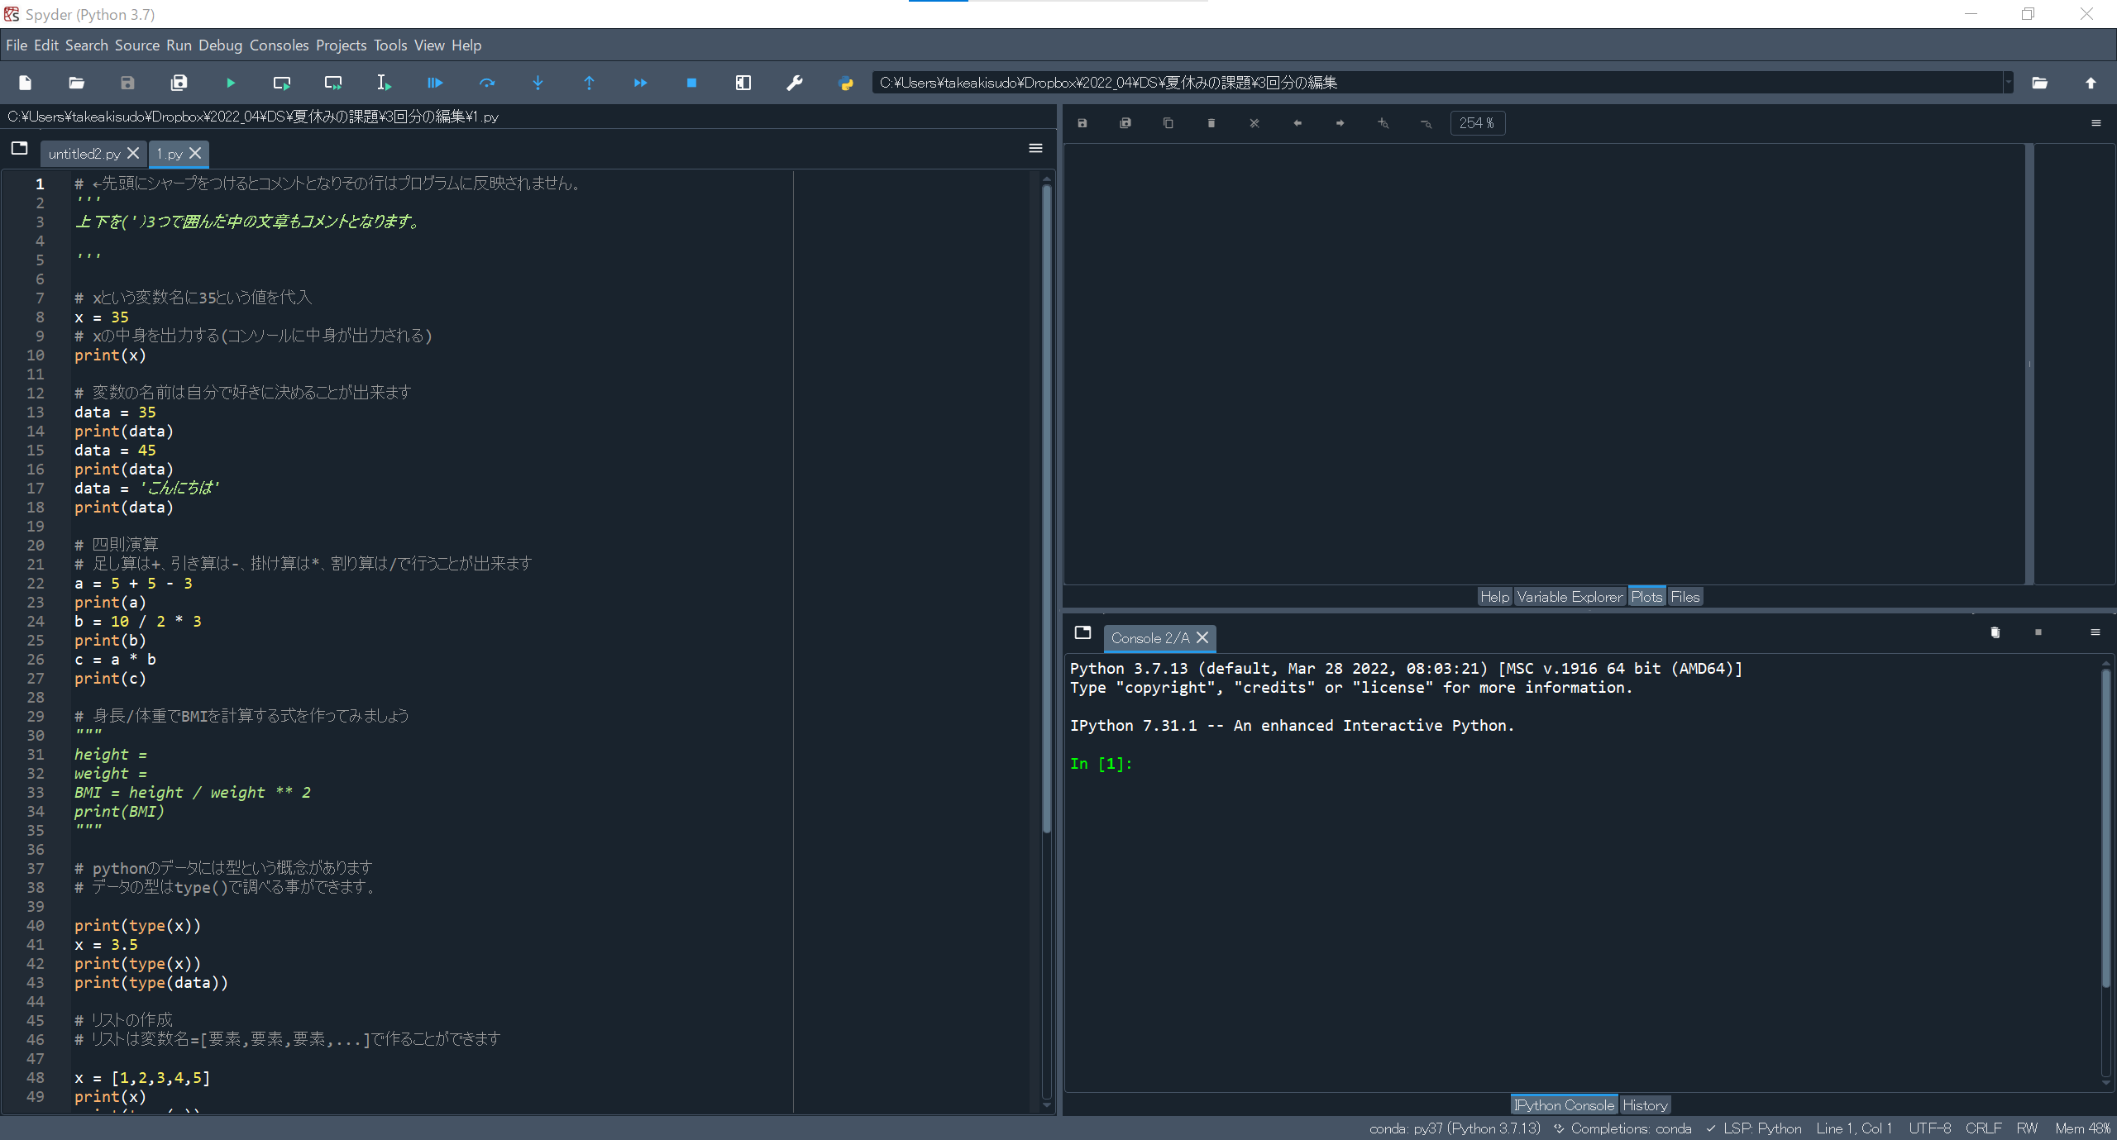
1.pyを開いたSpyderの画面
左側のエディタに1.pyの中身が表示されます

Slide 13
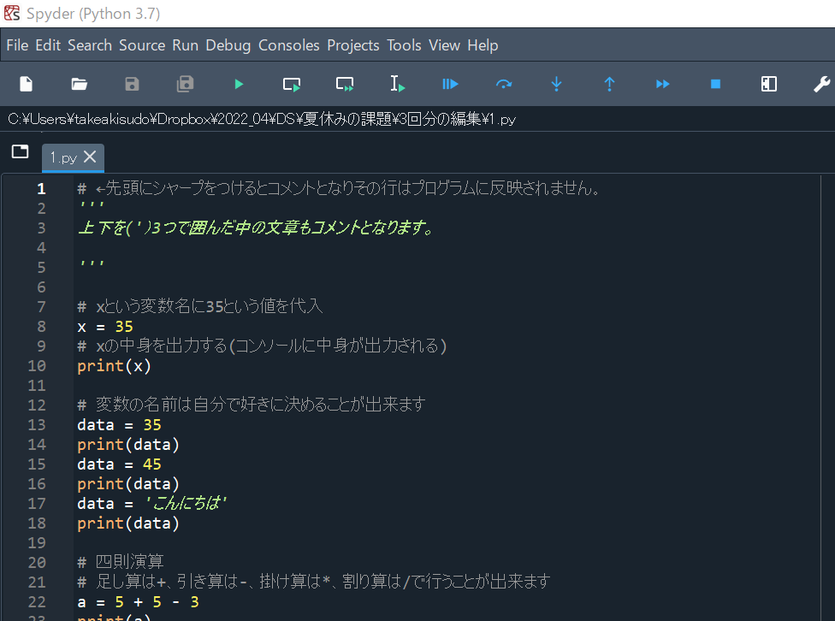
データの操作の仕方について
拡大するとこのようになっております。

Slide 14
データの操作の仕方について
カーソルを” X= 35”の行に合わせて(クリックして)、"選択行を実行"を押してみましょう
(x = 35 の行（この図では８行目)であればどの位置にカーソルがあっても問題ありません)

Slide 15
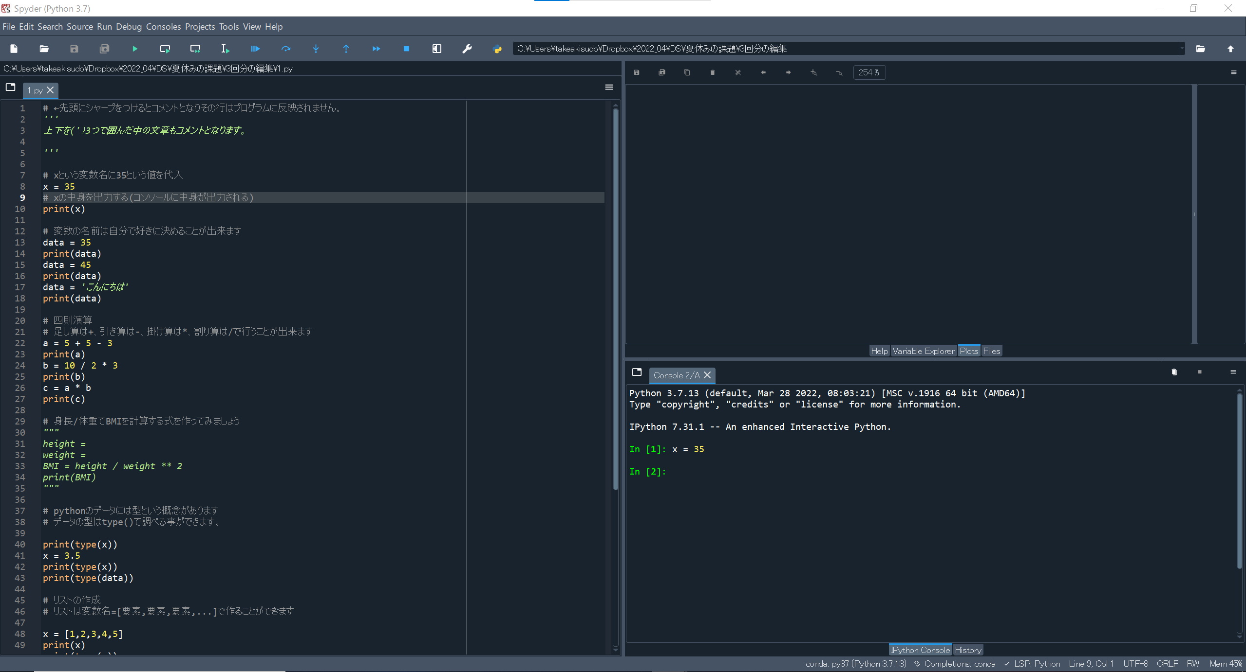
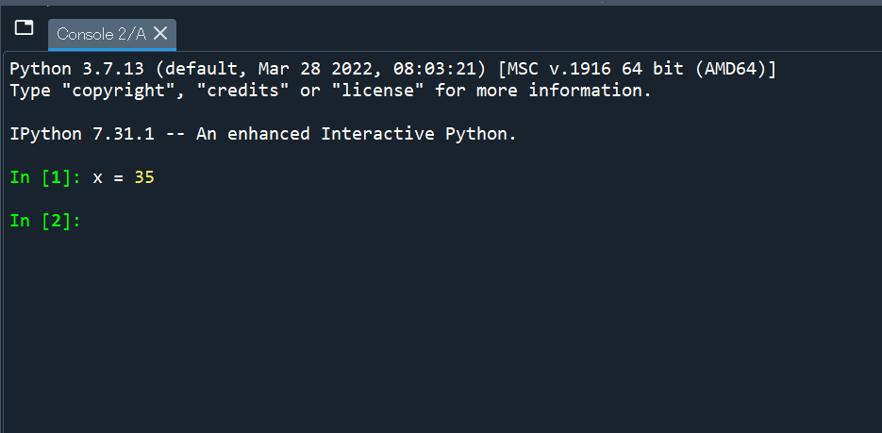
データの操作の仕方について
右下のコンソール画面に実行結果が表示されます
Spyder全体画面
コンソール画面
このように、エディタで書いた内容(プログラム)の実行結果が右下のコンソール画面に表示されます

Slide 16
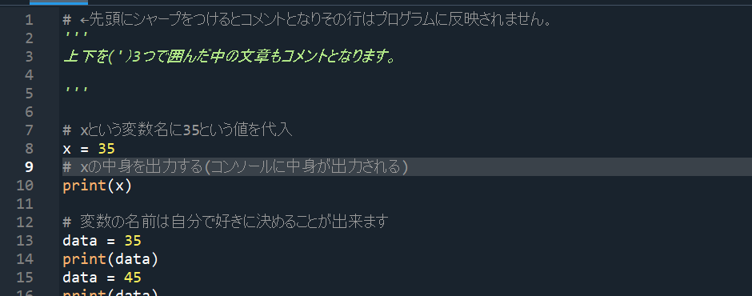
データの操作の仕方について
一行ずつ実行のアイコンを押すと自動的に次の行に移動します

Slide 17
データの操作の仕方について
一行ずつ実行のアイコンを押すと自動的に次の行に移動します
エディタ内の# で始まる行もしくは ‘’‘で囲まれた文章はコメントで
実行してもコンソールに結果が反映されません。
メモや書いている内容を整理する際に使用します。

Slide 18
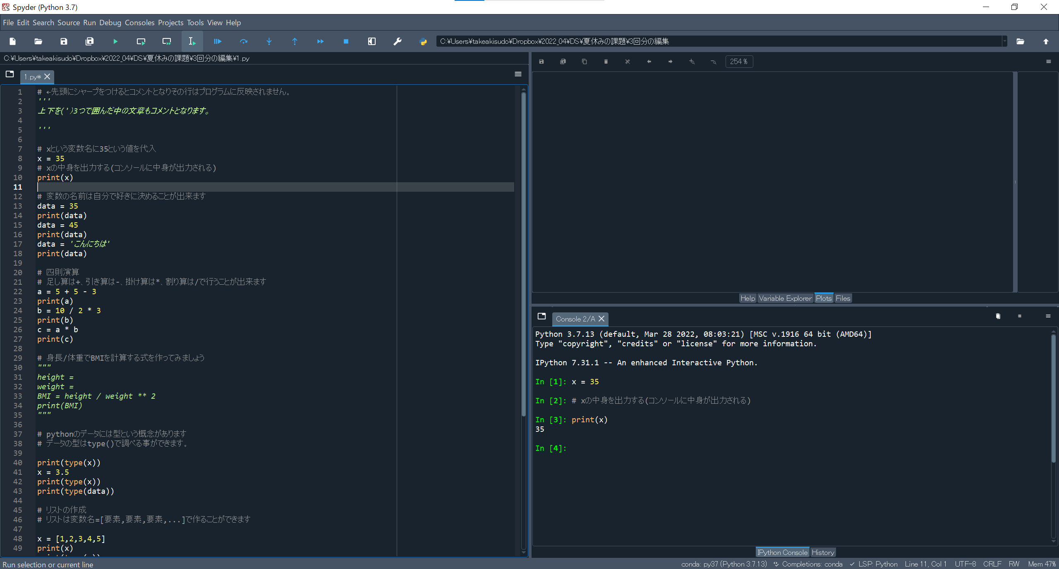
データの操作の仕方について
試しに一度に実行のアイコンを２回押して２行追加で実行してみましょう
コンソール画面
# の行はそのまま文章が表示されますが、
何も気にしなくて大丈夫です。
print(x)を実行すると35という結果が表示されます。

Slide 19
変数の扱い方
データを保存したものを”変数”と言います
変数名 = データ
独自につける変数名に対して、データを代入します
入力
# xという変数名に35という値を代入
x = 35
“ = “は数学的には等しいという意味ですが、多くの
プログラミング言語では、左側の変数に右側の値を
代入するという意味になります。

Slide 20
関数について
プログラミングでは”関数”というものを扱います
関数は、四則演算、繰り返し、比較演算など何かしらの処理を保存したもので、データを
関数に与えることで処理を行ったデータを返してくれます。
入力データ
関数
出力データ
関数は自作することも可能ですが、pythonではあらかじめ便利な関数が多数用意されて
ます。(組み込み関数と言います)

Slide 21
print関数
print(引数) : ( )の中身を出力する
入力
# xという変数名に35という値を代入
x = 35
# xの中身を出力する(コンソールに中身が出力される)
print(x)
出力
35
print()関数は最もよく使う組み込み関数の1つです。関数の( )の中を引数(ひきすう)と言い、
ここに変数やデータを入れるとコンソールに中身を出力してくれます。
ここではxに3を代入しているので、xをprint関数で出力し、35が表示されます。

Slide 22
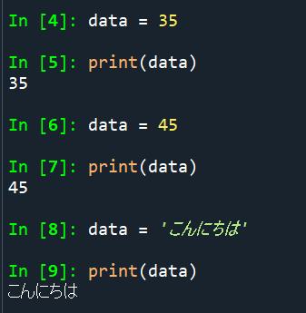
１行ずつ実行してみましょう
data = 35
←dataという変数に35を代入するという意味
print(data)
←変数dataを出力しろという意味
→ 35
data = 45
←dataという変数に35を代入するという意味
(35から45に上書きされる)
print(data)
←変数dataを出力しろという意味
→ 45
data = “こんにちは”
←dataという変数に”こんにちは”という文字列を代入するという意味。
(45から”こんにちは”に上書きされる。)
print(data)
←変数dataを出力しろという意味
→ こんにちは

Slide 23
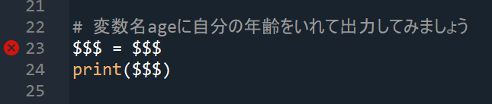
変数とprint()の演習
変数名ageに自分の年齢を代入して出力してみましょう

Slide 24
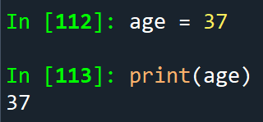

変数とprint()の演習
変数名ageに自分の年齢を代入して出力してみましょう

Slide 25
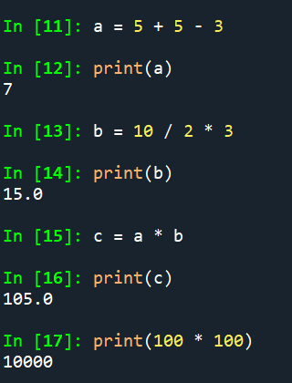
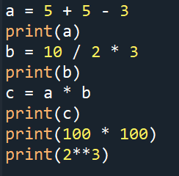
四則演算
足し算は+、引き算は-、掛け算は*、割り算は/
階乗は*を連続して書きます
半角スペースはあっても無くても認識されません

Slide 26
四則演算の演習
身長と体重を変数に代入してBMIを計算する式を作ってみましょう
BMI = 体重(kg) / (身長(m))²
#を消して実行してみましょう

Slide 27
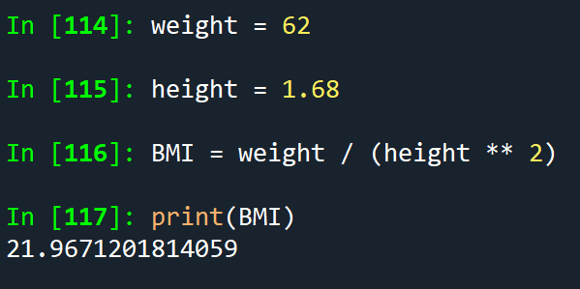
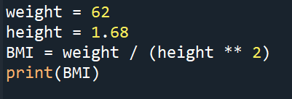
四則演算の演習
身長と体重を変数に代入してBMIを計算する式を作ってみましょう
BMI = 体重(kg) / (身長(m))²

Slide 28
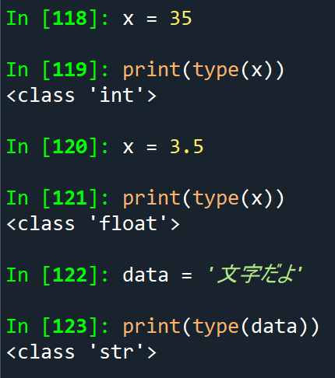
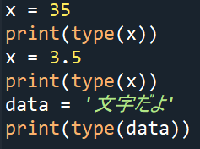
Pythonの値には「型」という概念が存在する
変数に入れるデータは、整数なのか、小数なのか、文字のデータ(文字列)なのかを区別する必要
があります。これを型といい、型には「文字列(str)」、「整数型(int)」、「小数型(float)」、
「リスト型(list)」、「タプル型(tuple)」などがあります。
組み込み関数であるtype(引数)で調べることが出来ます。
←xには35(整数)を代入
←type(x)を出力しろという意味
←xに3.5(小数)を代入
←xに’文字だよ’(文字列)を代入

Slide 29
リストについて
リスト型は、文字列や数値を複数まとめて格納する型です。
データが数多くあった場合、全てを変数に代入して扱うのは大変です。
リストでは、沢山のデータを1つの変数の中に代入することが出来ます。
変数 ＝ [要素1, 要素2, 要素3, …]
(リストではそれぞれのデータのことを要素と言います)
a = 1
b = 1
c = 2
d = 4
e = 6
f = 8
a = [1, 1, 2, 4, 6, 8]

Slide 30
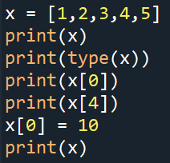
#2) リストの作成
変数xに要素1に1、要素2に2,、要素3に3、
要素4に4、要素5に5をリストとして代入
←
→
[1, 2, 3, 4, 5]
→
list
←
xの１番目の要素を表示する
←
xの5番目の要素を表示する
→
xの1番目に10を代入する
このリストのように、複数の値を変数に入れて操作できる
形のものを配列と言います。
1
2
3
4
5
x[0]
x[1]
x[2]
x[3]
x[4]

Slide 31
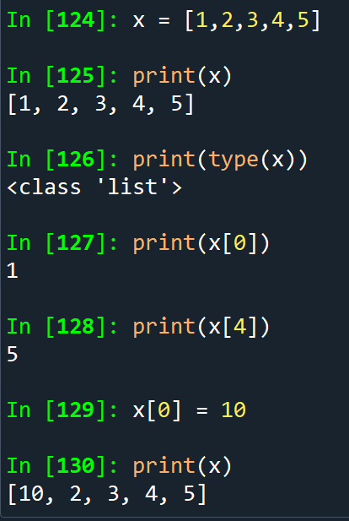
#2) リストの作成
変数xに要素1に1、要素2に2,、要素3に3、
要素4に4、要素5に5をリストとして代入
←
→
[1, 2, 3, 4, 5]
→
list
←
xの１番目の要素を表示する
←
xの5番目の要素を表示する
→
xの1番目に10を代入する
このリストのように、複数の値を変数に入れて操作できる
形のものを配列と言います。
1
2
3
4
5
x[0]
x[1]
x[2]
x[3]
x[4]

Slide 32

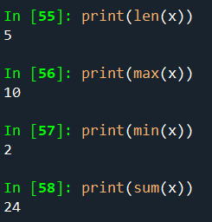
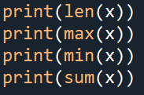
#2) リストの作成
リストはlen()で要素の個数、max()で要素の最大値、
min()で要素の最小値、sum()で要素の合計値を計算してくれます

Slide 33
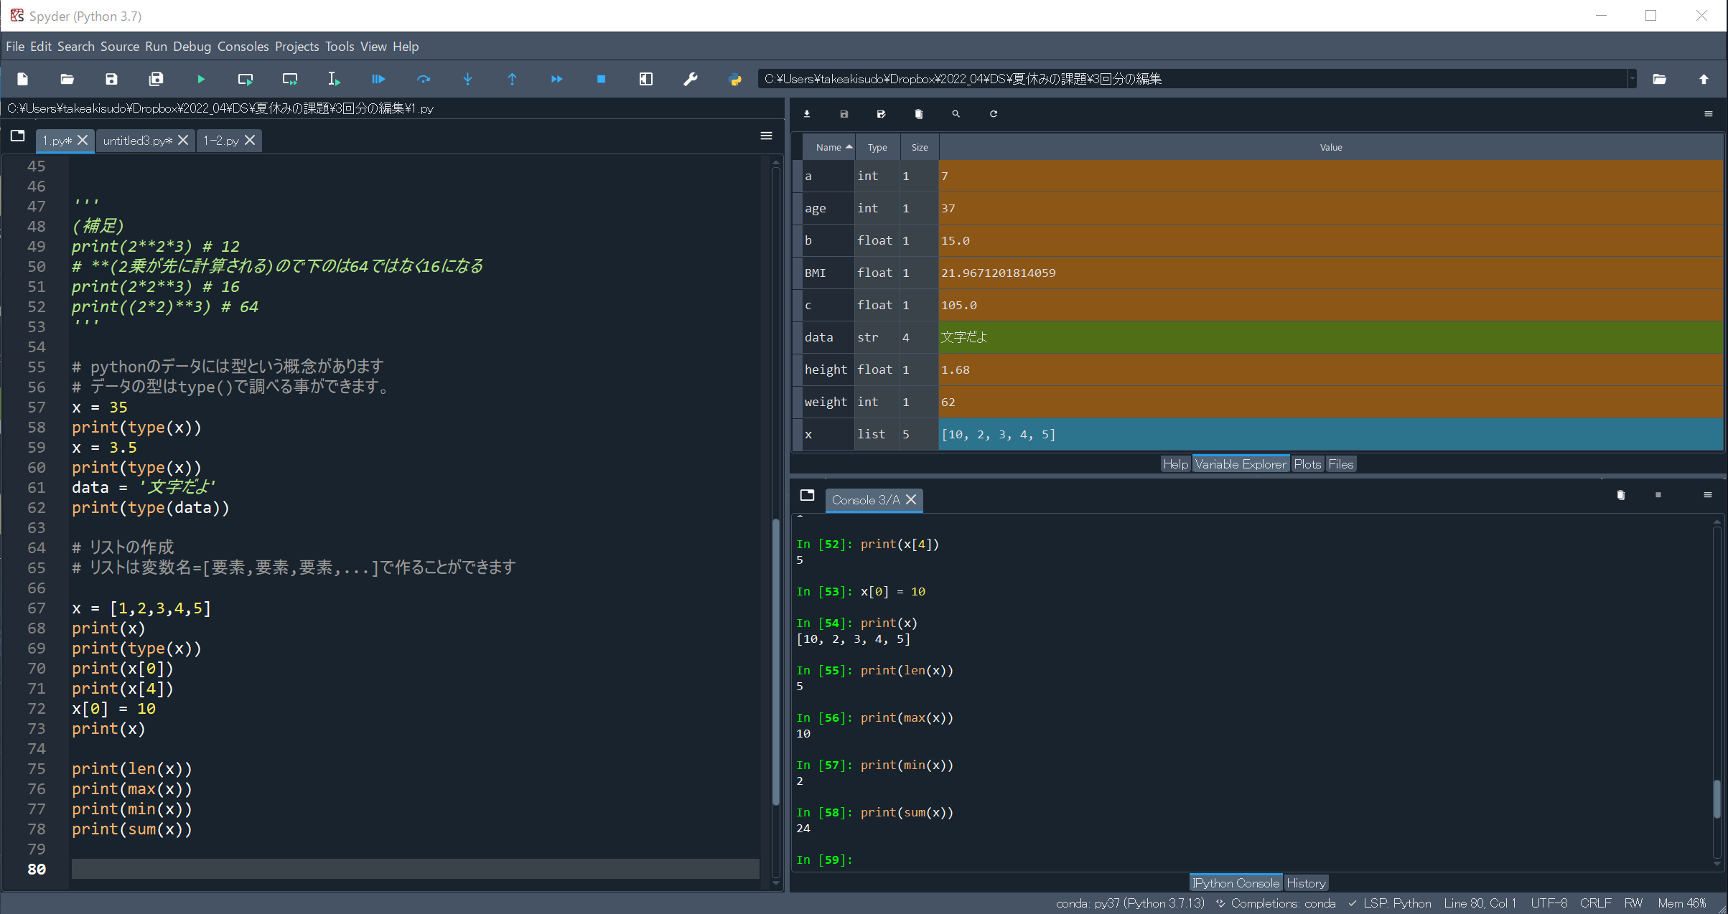
変数エクスプローラーについて
spyderでは変数エクスプローラーで変数の名前、型、値などの情報を得ることができます
変数エクスプローラーをクリックするとこれまで作成した変数の情報が表示される

Slide 34
ライブラリについて
Pythonの機能を拡張する機能の1つ
ライブラリを読み込むと、ライブラリに含まれる多くの関数などの機能を追加できる
ライブラリ
複数のパッケージをまとめたもの
パッケージ
複数のモジュールをまとめたもの
ここでは次回から多用する
numpy、matplotlib
のライブラリを使用してみます
モジュール
複数の.pyファイルをまとめたもの
.py
.py
.py

Slide 35
numpy
numpyは数値計算に優れたライブラリ
import numpy as np
この1文で、"np"という別名をつけてnumpyを読み込む”という
意味になります。
使うときは”np.処理の名前(クラスと言います)”のように、頭にnp.をつけます
これでそれぞれのライブラリが持つクラスという機能を使用することが出来ます。
1-2.pyのファイルを開いてみましょう

Slide 36
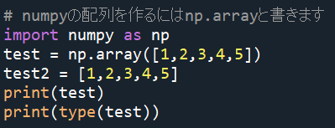
numpyのarrayについて
numpyのarrayというクラスを使ってみましょう
リストを用いてarrayを作ります。
変数 = np.array(リスト)
入力
出力

Slide 37
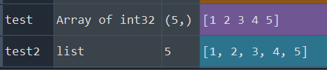
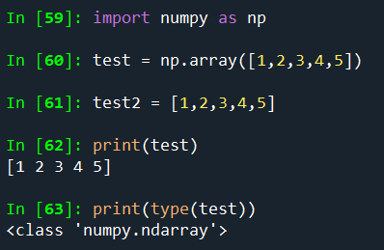
numpyのarrayについて
numpyのarrayというクラスを使ってみましょう
リストを用いてarrayを作ります。
変数 = np.array(リスト)
入力
出力
numpyが作るデータの型をnumpy配列(ndarray)と言います

Slide 38
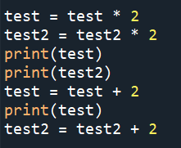
numpyのarrayについて
numpy配列に足し算やかけ算を行うと、配列の全ての要素に対して
演算が行われます。
test = np.array([1,2,3,4,5])
test2 = [1,2,3,4,5]
入力

Slide 39
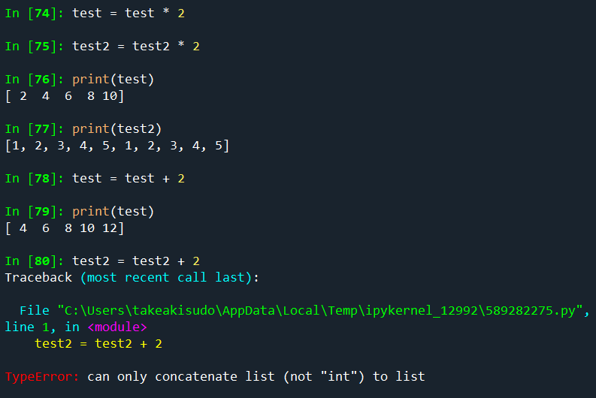
numpyのarrayについて
numpy配列に足し算やかけ算を行うと、配列の全ての要素に対して
演算が行われます。
test = np.array([1,2,3,4,5])
test2 = [1,2,3,4,5]
入力
出力

Slide 40
matplotlib
matplotlibは図を書く機能を持ったライブラリです
import matplotlib.pyplot as plt
matplotlibの中のpyplotというモジュールをpltと省略してインポートします
被験者 | 年齢 | 歯周病の歯の本数
1 | 35 | 3
2 | 21 | 0
3 | 45 | 6
4 | 58 | 8
5 | 77 | 13
この様なデータを使って作図をしてみます

Slide 41
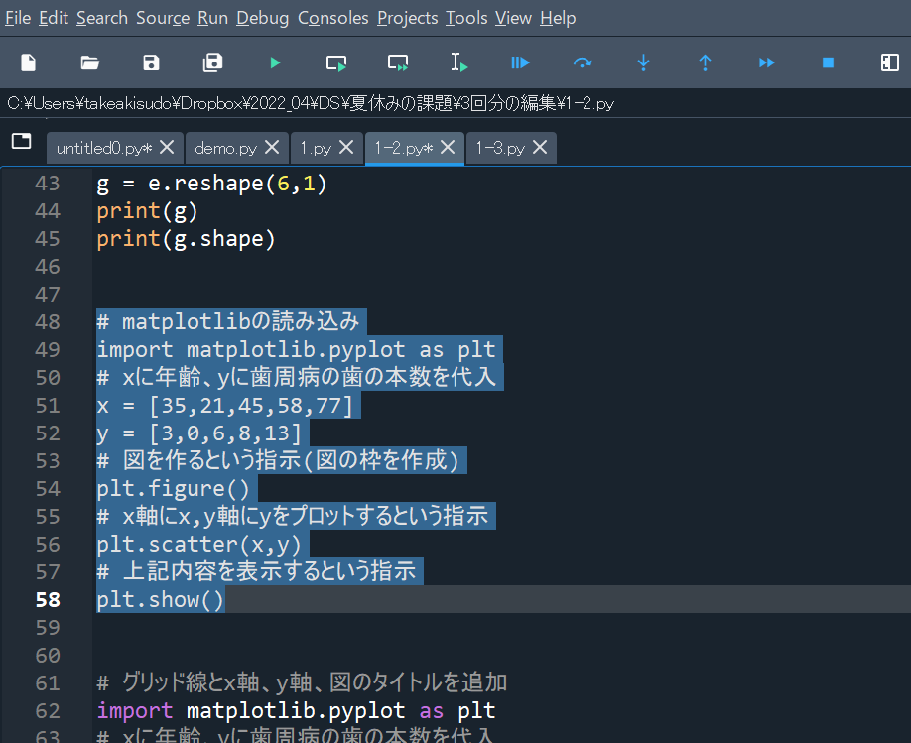
matplotlibの実行
matplotlibは複数行を選んでから(今回は48行目から58行目)実行します
2
１

Slide 42
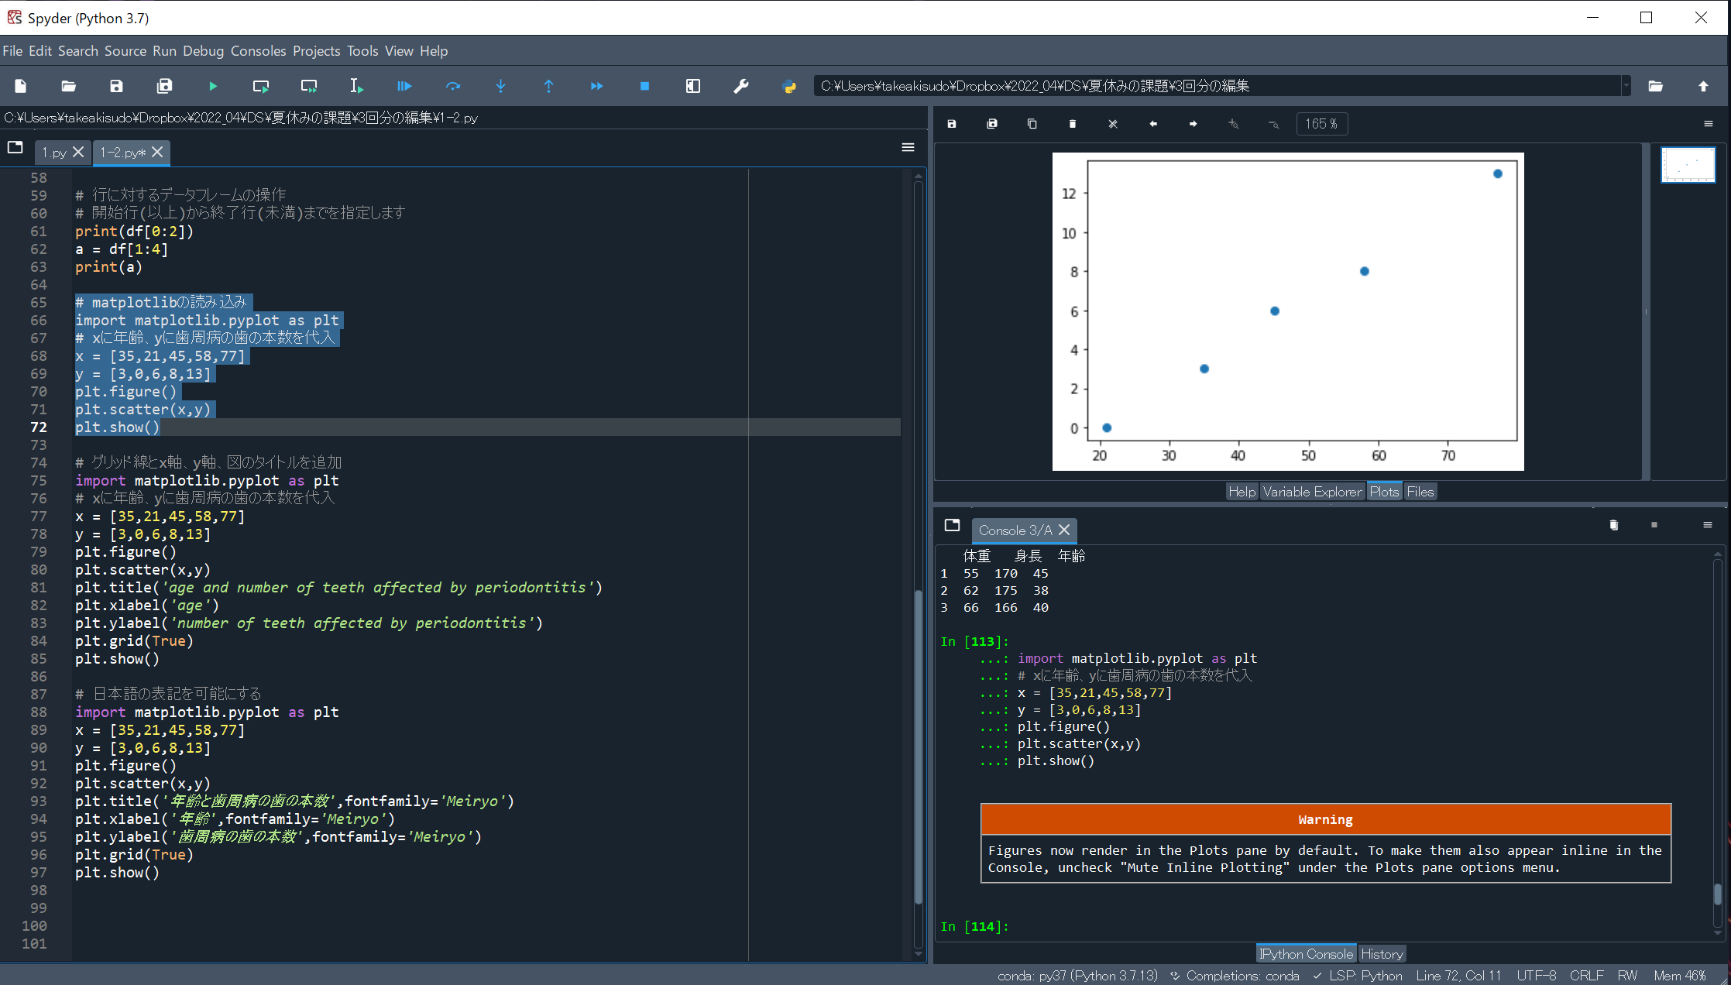
実行してみる
右上のプロットをクリックすると図が表示されます。
(コンソールにも図が表示出来ますが初期設定では出てきません)

Slide 43
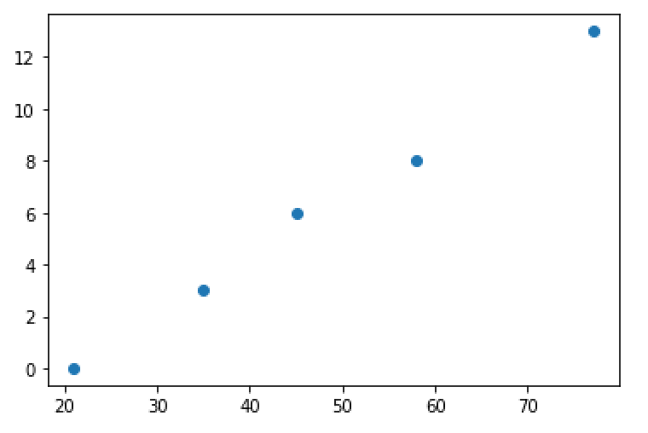
点をプロットしてみる(散布図)
プログラムの中身
作図の結果
# matplotlibの読み込み
import matplotlib.pyplot as plt
# xに年齢、yに歯周病の歯の本数を代入
x = [35,21,45,58,77]
y = [3,0,6,8,13]
# 図を作るという指示(図の枠を作成)
plt.figure()
# x軸にx,y軸にyをプロットするという指示
plt.scatter(x,y)
# 上記内容を表示するという指示
plt.show()
実際に指示しているプログラムは６行
(他はコメント)

Slide 44
点をプロットしてみる(散布図)
プログラムの中身
# matplotlibの読み込み
import matplotlib.pyplot as plt
# xに年齢、yに歯周病の歯の本数を代入
x = [35,21,45,58,77]
y = [3,0,6,8,13]

Slide 45
点をプロットしてみる(散布図)
プログラムの中身
被験者 | 年齢 | 歯周病の歯の本数
1 | 35 | 3
2 | 21 | 0
3 | 45 | 6
4 | 58 | 8
5 | 77 | 13
# matplotlibの読み込み
import matplotlib.pyplot as plt
# xに年齢、yに歯周病の歯の本数を代入
x = [35,21,45,58,77]
y = [3,0,6,8,13]
リストとして各変数の値をxとyに代入している
x[0]は35、y[0]は3になる

Slide 46
点をプロットしてみる(散布図)
matplotlib(.pyplot)の機能
# 図を作るという指示(図の枠を作成)
plt.figure()
# x軸にx,y軸にyをプロットするという指示
plt.scatter(x,y)
# 上記内容を表示するという指示
plt.show()
作図の結果
仮に、x= ではなく、
x2 = [35,21,45,58,77]としていたら
plt.scatter(x2, y)とすれば良い

Slide 47
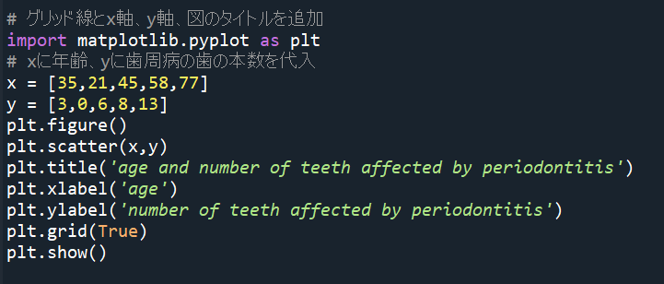
グリッド線とx軸、y軸、図のタイトルを追加
グリッド線、軸の名前、タイトルを追加します
まずはすべて選んで実行してみましょう

Slide 48
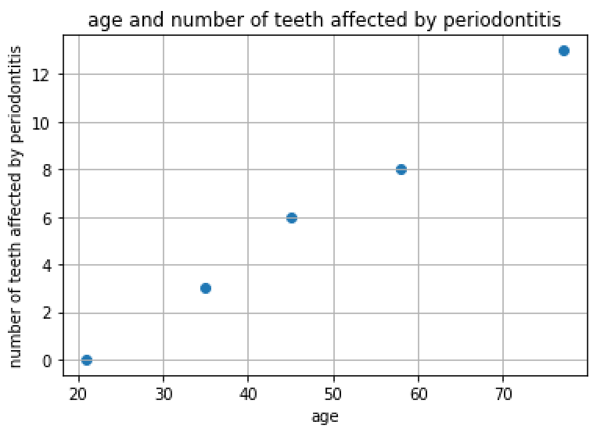
点をプロットしてみる(散布図)
実行すると少し違った図が出てきます
plt.title(“タイトル名”)
plt.xlabel(“x軸の名前”)
plt.ylabel(“y軸の名前”)
plt.grid(True)
# グリッド線とx軸、y軸、図のタイトルを追加
import matplotlib.pyplot as plt
# xに年齢、yに歯周病の歯の本数を代入
x = [35,21,45,58,77]
y = [3,0,6,8,13]
plt.figure()
plt.scatter(x,y)
plt.title('age and number of teeth affected by periodontitis')
plt.xlabel('age')
plt.ylabel('number of teeth affected by periodontitis')
plt.grid(True)
plt.show()

Slide 49
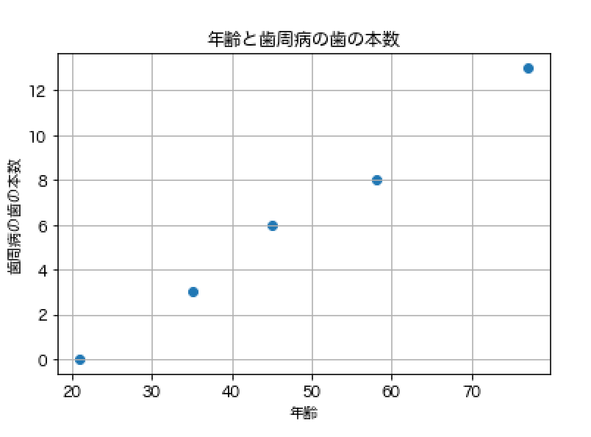
日本語表示にする
matplotlibはそのままだと日本語表示が出来ずエラーになります
日本語のフォントのメイリオなどを指定することで日本語で表示することが出来ます
# 日本語の表記を可能にする
import matplotlib.pyplot as plt
x = [35,21,45,58,77]
y = [3,0,6,8,13]
plt.figure()
plt.scatter(x,y)
plt.title('年齢と歯周病の歯の本数',fontfamily=''Hiragino Maru Gothic Pro'')
plt.xlabel('年齢',fontfamily=''Hiragino Maru Gothic Pro'')
plt.ylabel('歯周病の歯の本数',fontfamily=''Hiragino Maru Gothic Pro'')
plt.grid(True)
plt.show()
このように色々オプションを加えることで
色々な図を作ることができます
日本語が正しく表記されました

Slide 50
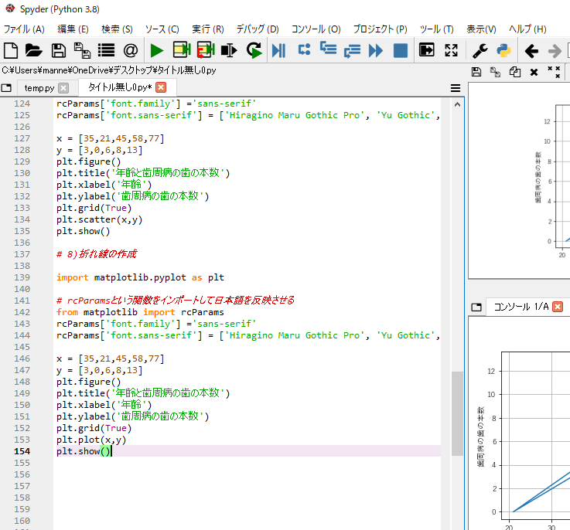

データの保存
保存するとファイル名の“＊”が消えます。（何か変更すると＊が付きます）

Slide 51
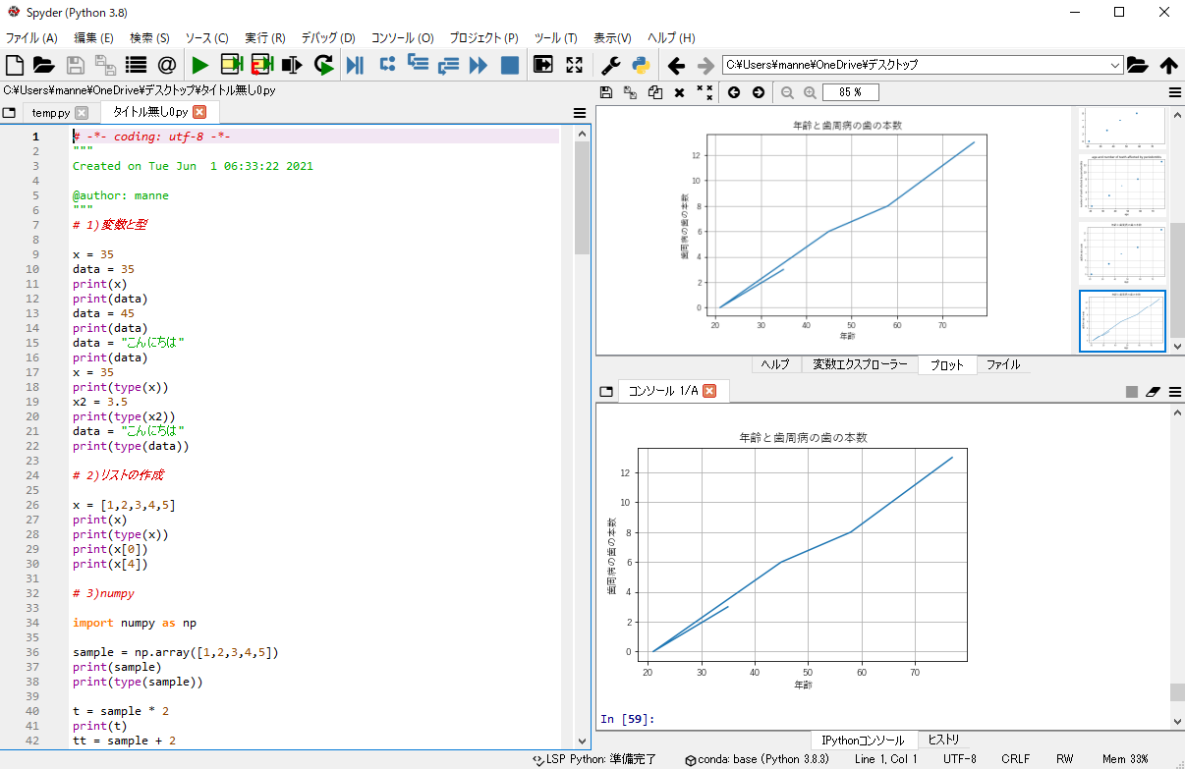
コンソールのリセット
プロットとコンソールも下のアイコンを押すとリセットすることが出来ます。

Slide 52
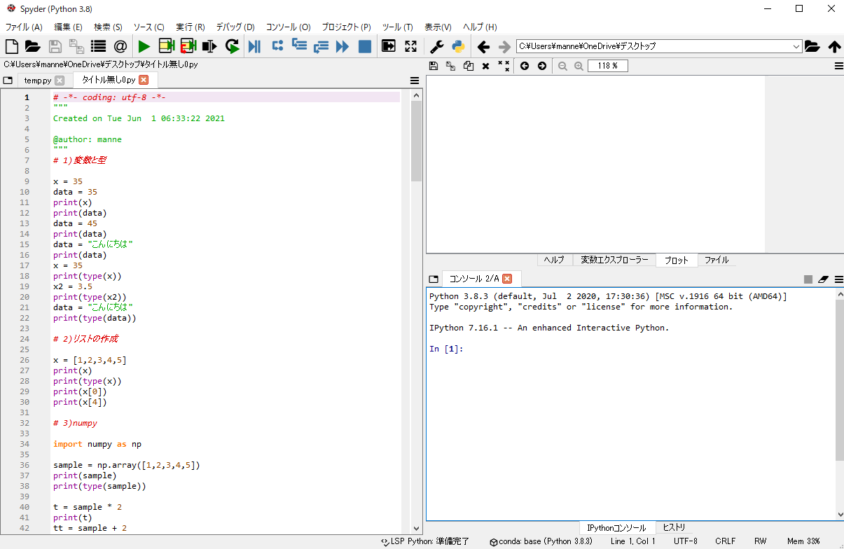
コンソールのリセット
プロットとコンソールも下のアイコンを押すとリセットすることが出来ます。

Slide 53
作図をしてみよう
xに2, 5, 8, 11, 14, 16, 20
yに1, 4, 8, 11, 15, 30, 55
タイトルを”名前_学籍番号”
x軸の名前を”X軸”
y軸の名前を”Y軸”
として、散布図と折れ線グラフをそれぞれ作成してみよう
画面を保存して、それぞれ「学籍番号_名前_散布図」、
「学籍番号_名前_折れ線」で提出して下さい

Slide 54
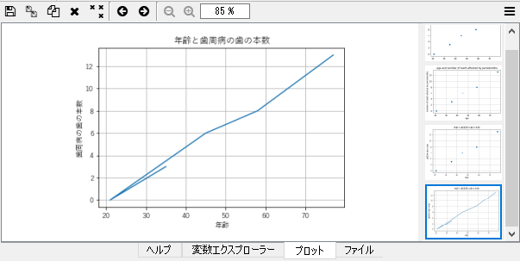
画像の保存方法
左上の保存アイコンをクリック

Slide 55
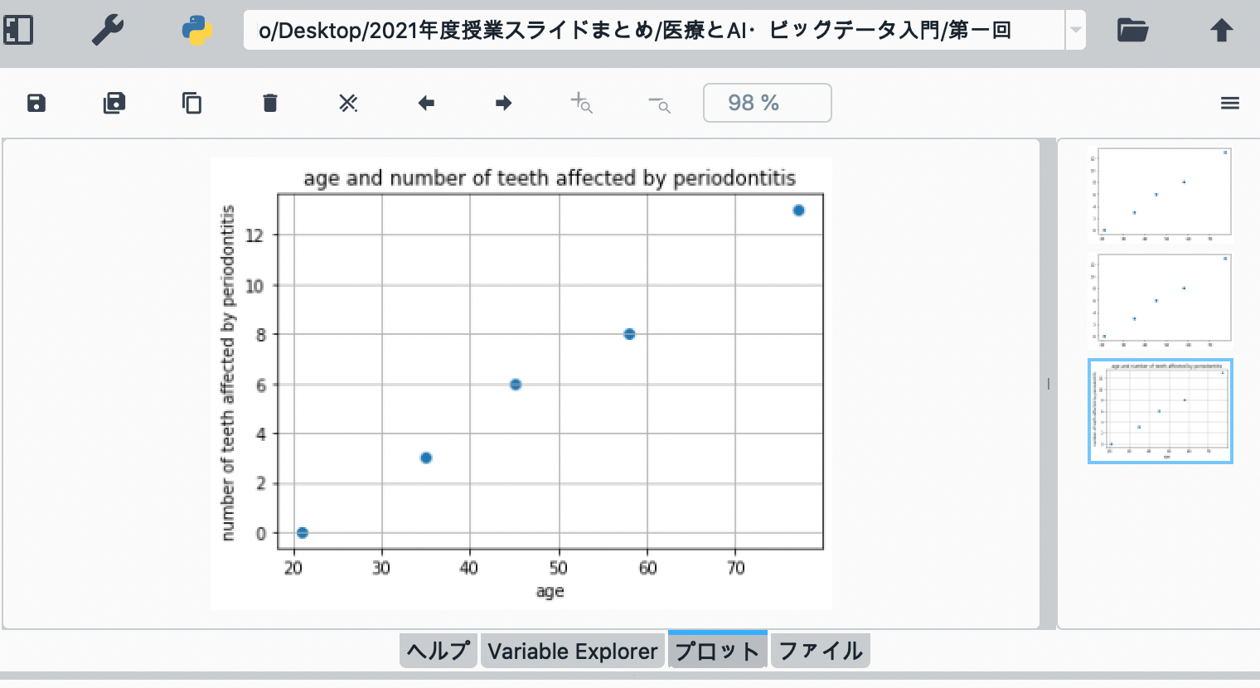
画像の保存方法
バージョン５も同様

Slide 56
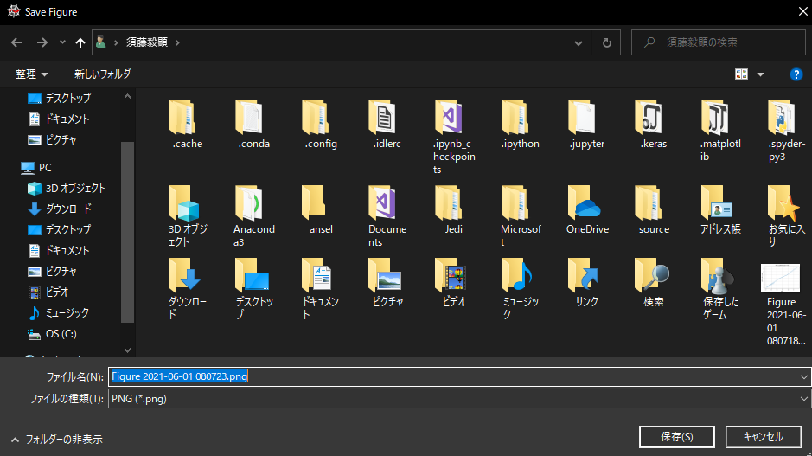
画像の保存方法
場所を指定して保存

Slide 57
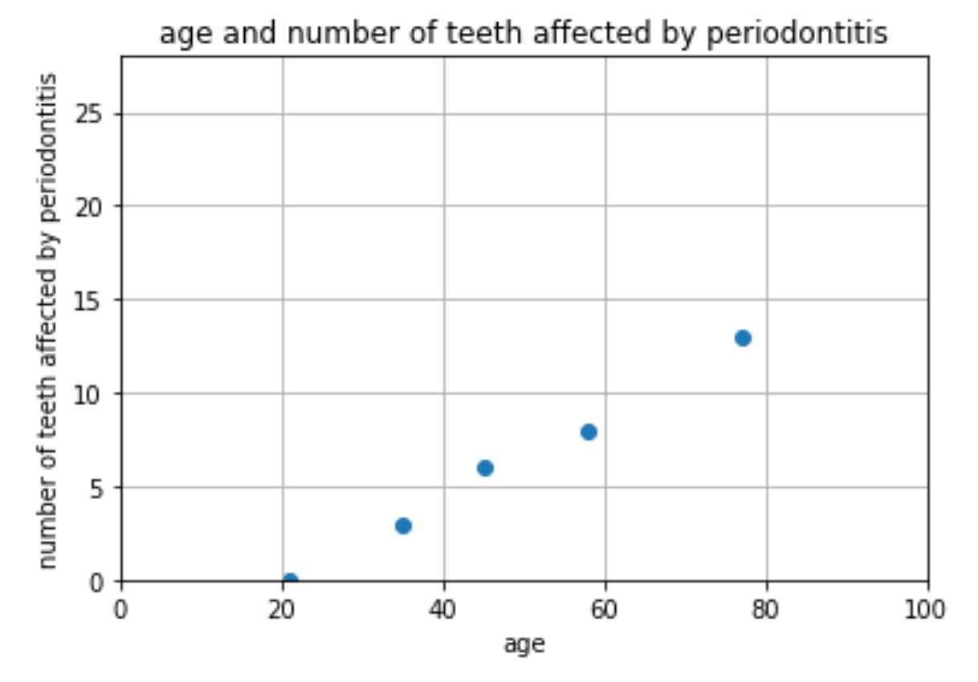
前回のデータ
5人の年齢と歯周病の歯の本数を作図するところまで行いました
被験者 | 年齢 | 歯周病の歯の本数
1 | 35 | 3
2 | 21 | 0
3 | 45 | 6
4 | 58 | 8
5 | 77 | 13

Slide 58
前回のデータ
5人の年齢と歯周病の歯の本数を作図するところまで行いました
このデータは直線に近似出来そう！？
被験者 | 年齢 | 歯周病の歯の本数
1 | 35 | 3
2 | 21 | 0
3 | 45 | 6
4 | 58 | 8
5 | 77 | 13
線形回帰で70歳の歯周病の歯の本数を予測する

Slide 59
回帰分析
回帰分析は与えられたデータが当てはまるような関数を考える
単回帰分析は直線で表すことが出来る(線形単回帰分析) → 回帰直線
特徴１つ
特徴＝説明変数
正解＝目的変数
年齢
歯周病の歯の本数
回帰式
y = b0 + b1x (y : 目的変数、x : 説明変数、b0 : 切片、b1 : 傾き)

Slide 60
線形回帰で88歳の歯周病の歯の本数を予測する
scikit-learnを用いた線形回帰(機械学習)の書き方
①学習モデルの選択
②データを入れて学習させる
③傾き(偏回帰係数)と切片(定数項)を求める
④予測を行う

Slide 61
線形回帰で88歳の歯周病の歯の本数を予測する
scikit-learnを用いた線形回帰(機械学習)の書き方
①学習モデルの選択(今回は線形回帰)
(モデル名) = LinearRegression()
②データを入れて学習させる
(モデル名).fit(説明変数,目的変数)
③傾き(偏回帰係数)と切片(定数項)を求める
(モデル名).coef_ #傾き
(モデル名).intercept_ #切片
④予測を行う
(モデル名).predict(新たな説明変数)

Slide 62
scikit-learnを用いた線形回帰分析
1-3.pyを開きましょう
from sklearn.linear_model import LinearRegression
x = [[35],[21],[45],[58],[77]]
y = [3,0,6,8,13]
model = LinearRegression()
model.fit(x,y)
print(model.coef_)
print(model.intercept_)
test = [[70]]
num_teeth = model.predict(test)
print(“70歳の時の本数は",num_teeth,"本")
①学習モデルの選択(今回は線形回帰)
(モデル名) = LinearRegression()
②データを入れて学習させる
(モデル名).fit(説明変数,目的変数)
③傾き(偏回帰係数)と切片(定数項)を求める
(モデル名).coef_ #傾き
(モデル名).intercept_ #切片
④予測を行う
(モデル名).predict(新たな説明変数)

Slide 63
scikit-learnを用いた線形回帰分析
from sklearn.linear_model import LinearRegression
x = [[35],[21],[45],[58],[77]]
y = [3,0,6,8,13]
model = LinearRegression()
model.fit(x,y)
print(model.coef_)
print(model.intercept_)
test = [[70]]
num_teeth = model.predict(test)
print(“700歳の時の本数は",num_teeth,"本")
①学習モデルの選択(今回は線形回帰)
(モデル名) = LinearRegression()
②データを入れて学習させる
(モデル名).fit(説明変数,目的変数)
③傾き(偏回帰係数)と切片(定数項)を求める
(モデル名).coef_ #傾き
(モデル名).intercept_ #切片
④予測を行う
(モデル名).predict(新たな説明変数)
x = [[35],[21],[45],[58],[77]], y = [3,0,6,8,13]として、
説明変数をx（年齢)、目的変数をy(歯の本数）に代入
（Scikit-learnを使うときは説明変数のデータを2次元配列にする）

Slide 64
線形回帰で88歳の歯周病の歯の本数を予測する
scikit-learnを用いた機械学習の書き方
①学習モデルの選択(今回は線形回帰)
(モデル名) = LinearRegression()
LinearRegression()をモデル名(変数)に代入することで
scikit-learnのLinearRegression()という
機能を使うことが出来る
モデル名は何でも良い
model = LinearRegression()

Slide 65
線形回帰で88歳の歯周病の歯の本数を予測する
scikit-learnを用いた機械学習の書き方
②データを入れて学習させる
(モデル名).fit(説明変数,目的変数)
今回は、モデル名をmodel、説明変数をx(年齢)、
目的変数をy(歯周病の歯の本数)としたい
model.fit(x,y)
modelは線形回帰を選んでいるので、
これでxとyを用いて線形回帰による学習を行う

Slide 66
線形回帰で88歳の歯周病の歯の本数を予測する
scikit-learnを用いた機械学習の書き方
③傾き(偏回帰係数)と切片(定数項)を求める
(モデル名).coef_ #傾き
(モデル名).intercept_ #切片
線形回帰での傾きと切片を求める。
中身を出力したいので、print()を用いる
print(model.coef_)
print(model.intercept_)

Slide 67
線形回帰で88歳の歯周病の歯の本数を予測する
scikit-learnを用いた機械学習の書き方
④予測を行う
(モデル名).predict(新たな説明変数)
70才の時の歯の本数を知りたいので、
test = [[70]]
num_teeth = model.predict(test)
print(“70才の時の本数は”,num_teeth,”本”)

Slide 68
線形回帰で88歳の歯周病の歯の本数を予測する
scikit-learnを用いた機械学習の書き方
④予測を行う
(モデル名).predict(新たな説明変数)
70才の時の歯の本数を知りたいので、
test = [[70]]
num_teeth = model.predict([[70]])
print(“70才の時の本数は”,model.predict([[70]]),”本”)

Slide 69
線形回帰で88歳の歯周病の歯の本数を予測する
from sklearn.linear_model import LinearRegression
x = [[35],[21],[45],[58],[77]]
y = [3,0,6,8,13]
model = LinearRegression()
model.fit(x,y)
print(model.coef_)
print(model.intercept_)
test = [[70]]
num_teeth = model.predict(test)
print(“70歳の時の本数は",num_teeth,"本")
①学習モデルの選択(今回は線形回帰)
(モデル名) = LinearRegression()
②データを入れて学習させる
(モデル名).fit(説明変数,目的変数)
③傾き(偏回帰係数)と切片(定数項)を求める
(モデル名).coef_ #傾き
(モデル名).intercept_ #切片
④予測を行う
(モデル名).predict(新たな説明変数)

Slide 70
線形回帰で88歳の歯周病の歯の本数を予測する
from sklearn.linear_model import LinearRegression
x = [[35],[21],[45],[58],[77]]
y = [3,0,6,8,13]
model = LinearRegression()
model.fit(x,y)
print(model.coef_)
print(model.intercept_)
test = [[70]]
num_teeth = model.predict(test)
print(“70歳の時の本数は",num_teeth,"本")
①学習モデルの選択(今回は線形回帰)
(モデル名) = LinearRegression()
②データを入れて学習させる
(モデル名).fit(説明変数,目的変数)
③傾き(偏回帰係数)と切片(定数項)を求める
(モデル名).coef_ #傾き
(モデル名).intercept_ #切片
④予測を行う
(モデル名).predict(新たな説明変数)
[[0.22983521]]
[-4.84822203]
70歳の時の本数は [[11.24024284]] 本
# 補足 Python3.7以降での一般的な書き方
print(f“70歳の時の本数は{num_teeth}本")
（フォーマット済み文字リテラルと言います。）

Slide 71
線形回帰で88歳の歯周病の歯の本数を予測する
[[0.22983521]]
[-4.84822203]
88歳の時の本数は [[15.37727667]] 本
y = b0 + b1x (y : 目的変数、x : 説明変数、b0 : 切片、b1 : 傾き)
y = (-4.84822203)+ (0.22983521) x
線形回帰分析を行い、学習によってこの式が算出された
この式をもとに、model.predict()で70歳の時は11.24本と予測された

Slide 72
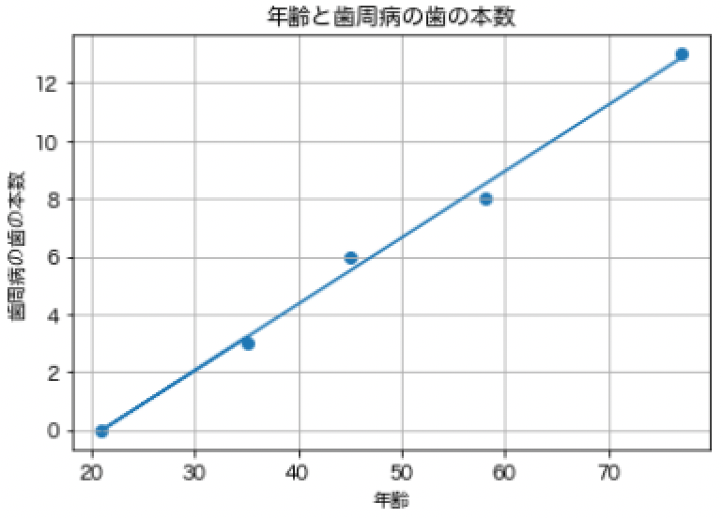
回帰直線を作図する
plt.scatter(x,y)が実際の(x,y)の点
plt.plot(x,model.predict(x))がモデルが予測した点をつないだ回帰直線となります。
import matplotlib.pyplot as plt
plt.figure()
plt.title('年齢と歯周病の歯の本数',fontfamily=''Hiragino Maru Gothic Pro'')
plt.xlabel('年齢',fontfamily=''Hiragino Maru Gothic Pro'')
plt.ylabel('歯周病の歯の本数',fontfamily=''Hiragino Maru Gothic Pro'')
plt.grid(True)
plt.scatter(x,y)
plt.plot(x,model.predict(x))
# plt.scatter(test,num_teeth)
plt.show()

Slide 73
回帰直線を作図する
x = [[35],[21],[45],[58],[77]]
y = [3,0,6,8,13]
plt.scatter(x,y)
plt.plot(x,model.predict(x))
x軸y軸に
35と3、21と0、45と6、58と8、77と13
の点を打つ(散布図といいます)
x軸y軸に
35とmodel.predict([[35]])、
21とmode.predict([[21]])、
45とmodel.predict([[45]])、
58とmodel.predict([[58]])、
77とmodel.predict([[77]])
を通る直線(or曲線)を書く
← x=[[35]]の時のmodelが予測した値
← x=[[21]]の時のmodelが予測した値
← x=[[45]]・・・
← x=[[58]]・・・
← x=[[77]]・・・

Slide 74
回帰直線を作図する
plt.scatter(x,y)が実際の(x,y)の点
plt.plot(x,model.predict(x))がモデルが予測した点をつないだ回帰直線となります。
import matplotlib.pyplot as plt
plt.figure()
plt.title('年齢と歯周病の歯の本数',fontfamily=''Hiragino Maru Gothic Pro'')
plt.xlabel('年齢',fontfamily=''Hiragino Maru Gothic Pro'')
plt.ylabel('歯周病の歯の本数',fontfamily=''Hiragino Maru Gothic Pro'')
plt.grid(True)
plt.scatter(x,y)
plt.plot(x,model.predict(x))
# plt.scatter(test,num_teeth)
plt.show()

Slide 75
回帰直線を作図する
もう一つのアスタリスクも消してみましょう
plt.scatter(test,num_teeth)は何の点になるでしょうか？
import matplotlib.pyplot as plt
plt.figure()
plt.title('年齢と歯周病の歯の本数',fontfamily=''Hiragino Maru Gothic Pro'')
plt.xlabel('年齢',fontfamily=''Hiragino Maru Gothic Pro'')
plt.ylabel('歯周病の歯の本数',fontfamily=''Hiragino Maru Gothic Pro'')
plt.grid(True)
plt.scatter(x,y)
plt.plot(x,model.predict(x))
plt.scatter(test,num_teeth)
plt.show()

Slide 76
回帰直線と予測した値を作図する
plt.scatter(test,num_teeth)
x軸にtest (= [[70]])、y軸にnum_teeth (=model.predict([[70]])の点を打つ
import matplotlib.pyplot as plt
plt.figure()
plt.title('年齢と歯周病の歯の本数',fontfamily=''Hiragino Maru Gothic Pro'')
plt.xlabel('年齢',fontfamily=''Hiragino Maru Gothic Pro'')
plt.ylabel('歯周病の歯の本数',fontfamily=''Hiragino Maru Gothic Pro'')
plt.grid(True)
plt.scatter(x,y)
plt.plot(x,model.predict(x))
plt.scatter(test,num_teeth)
plt.show()

Slide 77
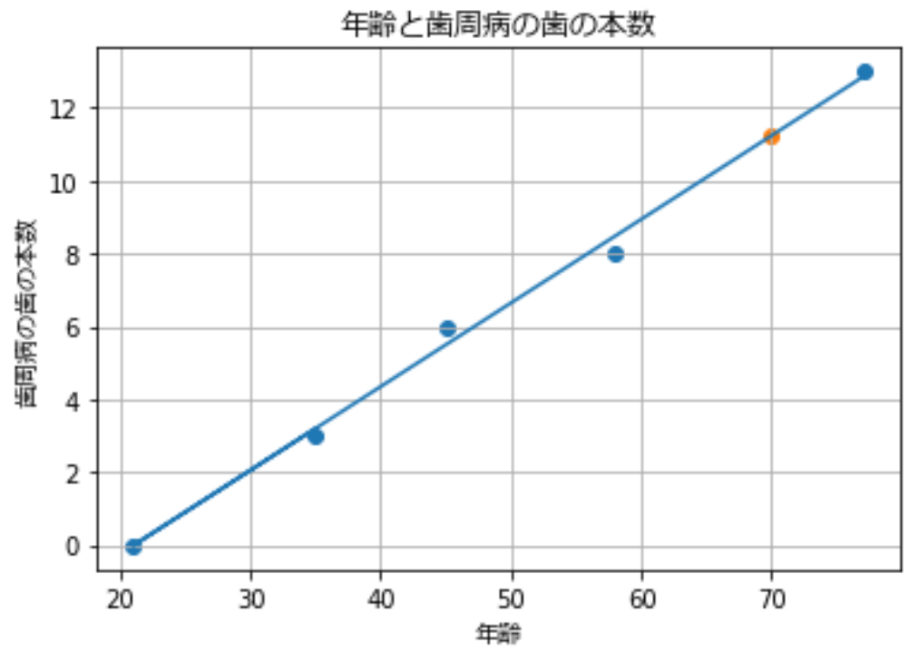
回帰直線と予測した値を作図する
plt.scatter(test,num_teeth)
x軸にtest (= [[70]])、y軸にnum_teeth (=model.predict([[70]])の点を打つ
import matplotlib.pyplot as plt
plt.figure()
plt.title('年齢と歯周病の歯の本数',fontfamily=''Hiragino Maru Gothic Pro'')
plt.xlabel('年齢',fontfamily=''Hiragino Maru Gothic Pro'')
plt.ylabel('歯周病の歯の本数',fontfamily=''Hiragino Maru Gothic Pro'')
plt.grid(True)
plt.scatter(x,y)
plt.plot(x,model.predict(x))
plt.scatter(test,num_teeth)
plt.show()

Slide 78
まとめ
実際の授業では機械学習の一歩目として線形回帰と合わせて
ロジスティック回帰も体験してもらっております
①学習モデルの選択(今回は線形回帰)
(モデル名) = LinearRegression()
②データを入れて学習させる
(モデル名).fit(説明変数,目的変数)
③傾き(偏回帰係数)と切片(定数項)を求める
(モデル名).coef_ #傾き
(モデル名).intercept_ #切片
④予測を行う
(モデル名).predict(新たな説明変数)
①学習モデルの選択(今回はロジスティック回帰)
(モデル名) = LogisticRegression()
②データを入れて学習させる
(モデル名).fit(説明変数,目的変数)
③傾き(偏回帰係数)と切片(定数項)を求める
(モデル名).coef_ #傾き
(モデル名).intercept_ #切片
④予測を行う
(モデル名).predict(新たな説明変数)
(モデル名).predict_proba(新たな説明変数）
お時間ある方はwebclassをご確認頂ければ幸いです

